Slide 1
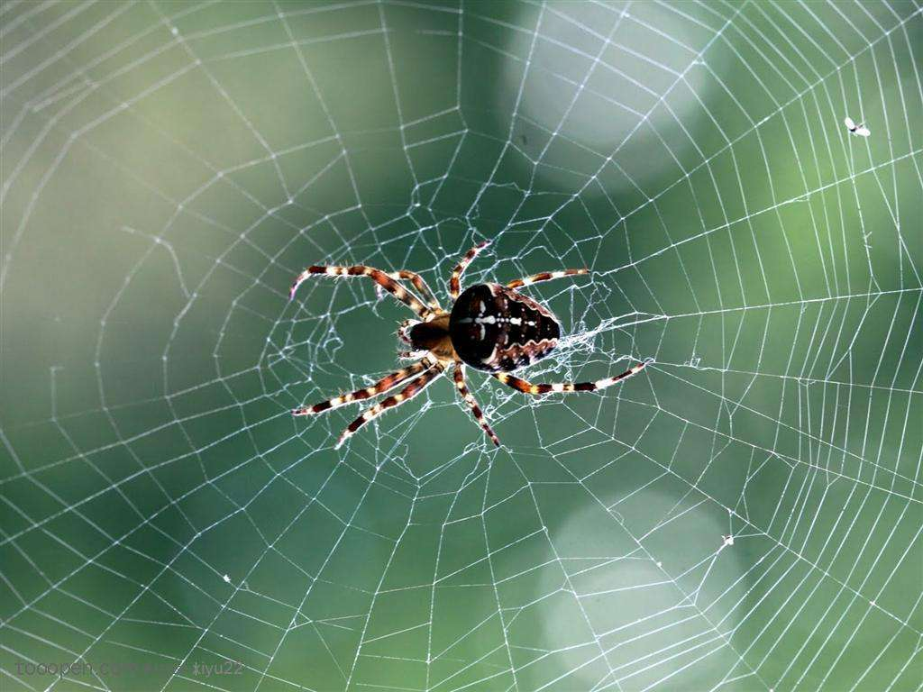
网络爬虫

Slide 2
大纲
认识HTTP请求
requests库入门

Slide 3
2.1 HTTP请求
请求和响应
HTTP请求的含义
HTTP请求信息
HTTP响应状态码

Slide 4
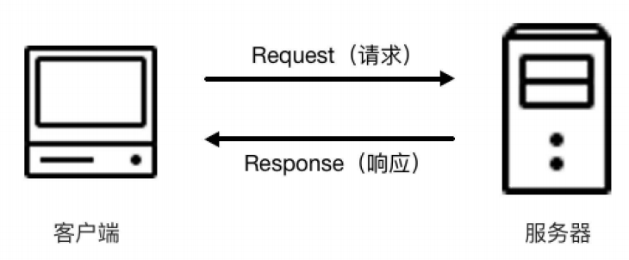
2.1 请求和响应
我们在浏览器中输入一个URL，回车之后便会在浏览器中观察到页面内容。实际上，这个过程是浏览器向网站所在的服务器发送了一个请求，网站服务器接收到这个请求后进行处理和解析，然后返回对应的响应，接着传回给浏览器。响应里包含了页面的源代码等内容，浏览器再对其进行解析，便将网页呈现了出来。

Slide 5
2.1.1 HTTP请求的含义
HTTP协议（Hyper Text Transfer Protocol，超文本传输协议）,是用于从万维网服务器传输超文本到本地浏览器的传送协议。
HTTP请求简单理解：客户端向服务器端发送请求消息。
Web服务大致流程
浏览器或爬虫希望服务器为其提供某种服务，需要先发请求
服务器收到请求，做出相应的响应
最后连接关闭
认识和理解HTTP请求非常重要

Slide 6
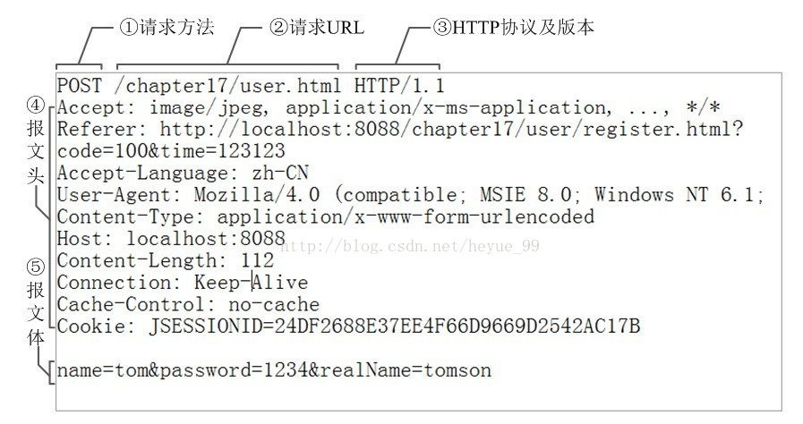
2.1.2 HTTP请求信息
HTTP请求信息是一个数据块
请求行：请求方法、URL和协议及
Get：请求指定的页面信息，并返回实体主体
Post：向指定资源提交数据进行请求，数据包含在请求体中，可能导致新的资源的建立或已有资源的修改。
其他：head、put、delete、option、patch等
请求头部
包含客户端环境和请求正文的有用信息（浏览器的类型、使用的语言、编码等）
请求正文
https://www.cnblogs.com/lmh001/p/9928517.html

Slide 7
2.1.3 HTTP响应状态码
HTTP状态码分类
HTTP状态码由三个十进制数字组成，第一个十进制数字定义了状态码的类型
详情：
https://www.runoob.com/http/http-status-codes.html
分类 | 分类描述
1** | 信息，服务器收到请求，需要请求者继续执行操作
2** | 成功，操作被成功接收并处理
3** | 重定向，需要进一步的操作以完成请求
4** | 客户端错误，请求包含语法错误或无法完成请求
5** | 服务器错误，服务器在处理请求的过程中发生了错误

Slide 8
2.2 requests库入门
requests库的安装
requests库的请求方法
requests库的响应对象
定制头部请求
post请求
重定向与超时
传递URL参数
get和post实战

Slide 9
2.2.1 requests库的安装
requests库
优雅而简单的HTTP库
手写爬虫常用库
非标准库
安装方法
pip install requests
pip install requests –i https://pypi.douban.com/simple
使用方法
import requests
提示：没有报错说明安装成功

Slide 10
2.2.2 requests库的请求方法
HTTP动作及描述
参考: https://developer.github.com/v3/#http-verbs
Verb | Description
HEAD | Can be issued against any resource to get just the HTTP header info.
GET | Used for retrieving resources.
POST | Used for creating resources.
PATCH | Used for updating resources with partial JSON data.
PUT | Used for replacing resources or collections. For PUT requests with no body attribute, be sure to set the Content-Length header to zero.
DELETE | Used for deleting resources.

Slide 11
2.2.2 requests库的请求方法
Requests库的七个主要方法
方法 | 说明
requests.request() | 构造一个请求，支撑以下各方法的基础方法
requests.get() | 获取HTML网页的主要方法，对应HTTP的GET
requests.head() | 获取HTML网页头的信息方法，对应HTTP的HEAD
requests.post() | 向HTML网页提交POST请求方法，对应HTTP的POST
requests.put() | 向HTML网页提交PUT请求的方法，对应HTTP的RUT
requests.patch() | 向HTML网页提交局部修改请求，对应于HTTP的PATCH
requests.delete() | 向HTML页面提交删除请求,对应HTTP的DELETE

Slide 12
2.2.2 requests库的请求方法
代码示例
Get请求
response = requests.get(“http://www.jmu.edu.cn”）
response = requests.get(“http://www.douban.com”）
Post请求
response = requests.post(“http://www.jmu.edu.cn”）
其他请求
response = requests.head(“http://www.jmu.edu.cn”）
response = requests.put(“http://www.jmu.edu.cn”）
response = requests.delete(“http://www.jmu.edu.cn”）
response = requests.patch(“http://www.jmu.edu.cn”）
思考题：为什么有些URL能爬，有些爬不下来？

Slide 13
2.2.3 requests库的响应对象
常用响应对象response的属性：
response.status_code: HTTP请求的返回状态
response.headers HTTP响应内容的头部内容
response.text HTTP响应内容的字符串形式，即：url对应的页面内容
response.content HTTP响应内容的二进制形式
response.encoding 从HTTP header中猜测的响应内容编码方式
response.apparent_encoding 从内容中分析出的响应内容编码方式（备选编码方式）
response.history 响应跳转历史信息
修改编码：
response.encoding = response.apparent_encoding
response.encoding = 'utf-8'

Slide 14
2.2.3 requests库的响应对象
实战：
保存诚毅学院的HTML页面
保存百度的HTML页面
保存百度首页的log图片

Slide 15
2.2.4 定制头部请求
服务器通过读取请求头部的用户代理（User Agent）信息判断请求来自浏览器还是爬虫
response.request.headers
{'User-Agent': 'python-requests/2.18.4', 'Accept-Encoding': 'gzip, deflate', 'Accept': '*/*', 'Connection': 'keep-alive'}
常见浏览器user-agent:
https://blog.csdn.net/jamesaonier/article/details/89003053
fake-useragent
headers = {'User-Agent':"Mozilla/5.0 (Windows NT 10.0; WOW64) AppleWebKit/537.36 (KHTML, like Gecko) Chrome/75.0.3770.100 Safari/537.36"}
url = 'https://www.douban.com'
response = requests.get(url, headers=headers)
print(response.text)

Slide 16
2.2.5 post请求
http://httpbin.org/get
http://httpbin.org/post
通常用于提交表单
示例：
https://qq.ip138.com/train/
列车时刻查询
http://alexa.ip138.com/post/
根据邮编查地名
361021
payload = {'key1': 'value1', 'school': '诚毅学院'}
r = requests.post("http://httpbin.org/post", data=payload)
print(r.text)
url = 'http://httpbin.org/post'
r = requests.post(url, data=json.dumps(payload))
print(r.text)
url = 'http://httpbin.org/post'
files = {'file': open('123.txt', 'rb')}
r = requests.post(url, files=files)
print(r.text)

Slide 17
2.2.6 重定向与超时
默认情况下，除了Head请求方法，requests会自动处理所有重定向。
使用响应对象的history方法追踪重定向
http://www.baidu.com
http://www.douban.com
http://www.github.com
比较请求的url和实际请求的url
查看重定向页面内容
有些网络访问速度较慢或服务器没有响应，则爬虫程序可能会一直等待响应
设置等待超时timeout参数
超出等待时长则抛出异常
结合异常捕获

Slide 18
2.2.7 传递URL参数
动态页面的爬取
有些网站通过URL的查询字符串传递某种数据。
通过URL传递查询参数的例子，查询的数据以键值对的形式置于URL中，？后面
在豆瓣搜索框中搜索关键字python，URL跳转到https://www.douban.com/search?q=python
在京东搜索框中搜索关键字爬虫，URL跳转到https://search.jd.com/Search?keyword=%E7%88%AC%E8%99%AB&enc=utf-8&wq=%E7%88%AC%E8%99%AB&pvid=171aad7e7745414884101eefb95115ff
Requests允许使用params关键字参数，以一个字符串字典来提供这些参数
查询豆瓣的书籍栏目中与python相关的内容
params = {'q' : 'python', 'cat' : '1001'}
response = requests.get(url='https://www.douban.com/search', params=params)
print(response.url)

Slide 19
2.2.8 get和post实战
动态页面的爬取实战动化地分类下载python各种相关内容，并保存成多个html文件
ip归属地查询：
编写函数给定ip地址（例如:210.34.144.220）从https://ip38.com/上查询对应的ip归属地, 并将查询到的网页保存下来
列车按出发地点-目的地查询：
编写函数给定出发城市和目的城市名称，从https://qq.ip138.com/train/search138.asp上查询所有经过出发地和目的地的列车班次, 并将查询到的网页保存下
人邮图书
https://www.ryjiaoyu.com/book， 前100页的图书页面全部保存到“人邮教育”文件夹下，
用代码判断当前文件夹下是否存在“人邮教育”文件夹，如果不存在，用代码新建“人邮教育”文件夹
页面下载的代码用函数封装起来

